Slide 1
Talleres integrados III: Digestivo DIAGNÓSTICO A PRIMERA VISTA
Helena Trigueros Buil (1853)
Curso 2018-2019
Aprobado por Dra. María José Picó Sala
Hospital General Universitario de Elche

Slide 2
Resumen del caso
MC: Mujer de 65 años que acude por disfagia
Enfermedad actual: Disfagia súbita para líquidos y sólidos, acude a su CAP donde es tratada con corticoides y desaparecen sus síntomas. Al día siguiente aparece la misma sintomatología y vuelve a ser tratada con corticoides pero al no tener respuesta es remitida al HGUE.
Antecedentes: No RAM, ni HTA, ni DM. Sí Dislipemia. En tratamiento con diazepam, atorvastatina y Boniva mensual (ibandronato, última toma hace 3 días). No refiere alergias.
Exploración física: BEG, no presenta adenopatías ni se palpan masas en el cuello. Exploración ORL normal. Auscultación cardiopulmonar normal. No edemas ni signos de TVP en MMII.
Pruebas complementarias: esofagograstrosduodenoscopia (EGD) con toma de biopsias.

Slide 3
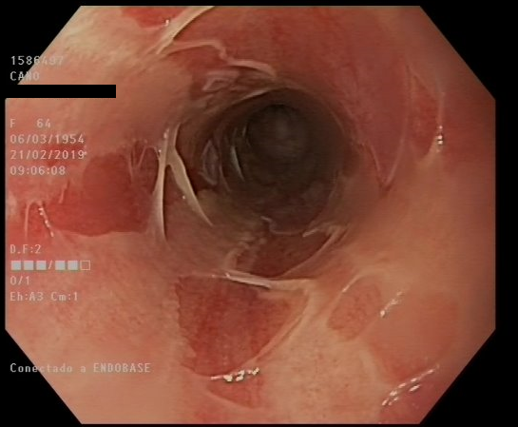
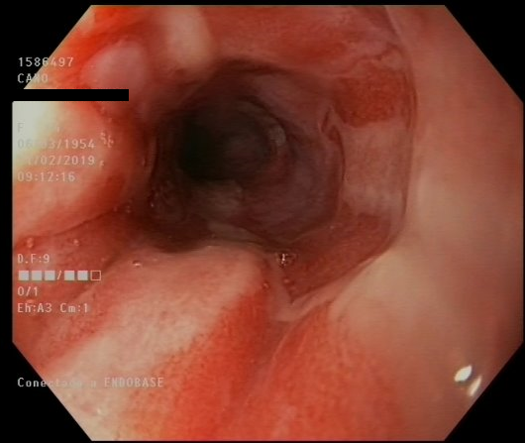
Endoscopia

Slide 4
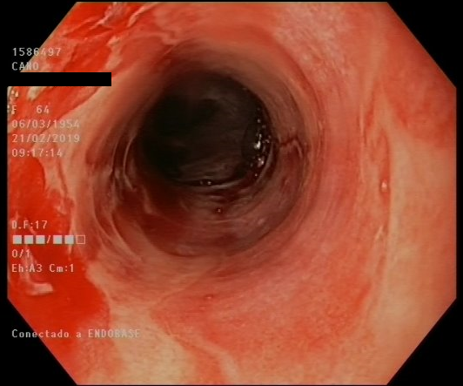
Endoscopia

Slide 5
DIAGNÓSTICO
EGD: Esófago con mucosa denuada. Desde tercio medio con aspecto rígido y exudados con aspecto de agrietarse con el paso del endoscopio. Estómago y duodeno de aspecto normal.
Evolución: En planta ya puede realizar la deglución. Por la clínica y la remisión con corticoides inicialmente se consideró la posibilidad de esofagitis eosinofílica. No obstante, en la esofagoscopia no aparecen imágenes típicas de esofagitis eosinofílica. Al repetir la anamnesis sobre su tratamiento habitual relata que la última toma de ibrandonato fue hace 3 días antes del comienzo de la clínica y que no tomó el fármaco de la manera habitual (se recomienda la toma de pie y con abundante agua) sino que permaneció en la cama.
Resultados de biopsia: No compatible con esofagitis eosinofílica.
Diagnóstico: Esofagitis por bifosfonatos

